Slide 1
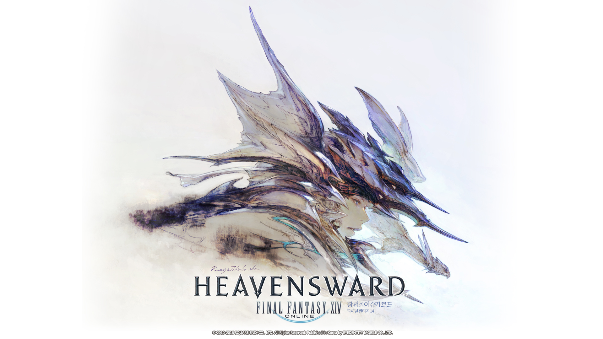
FINAL FANTASY XIV_2D.ver
2013182002 강태규
사각형 그리드로 만들어진 필드에서 실시간 전투를 벌인다.
적개심 수치로 파티원들의 행동에 따라 몬스터의 공격 대상이 바뀐다.
일부 스킬들이 쿨타임을 공유한다.
1/6

Slide 2
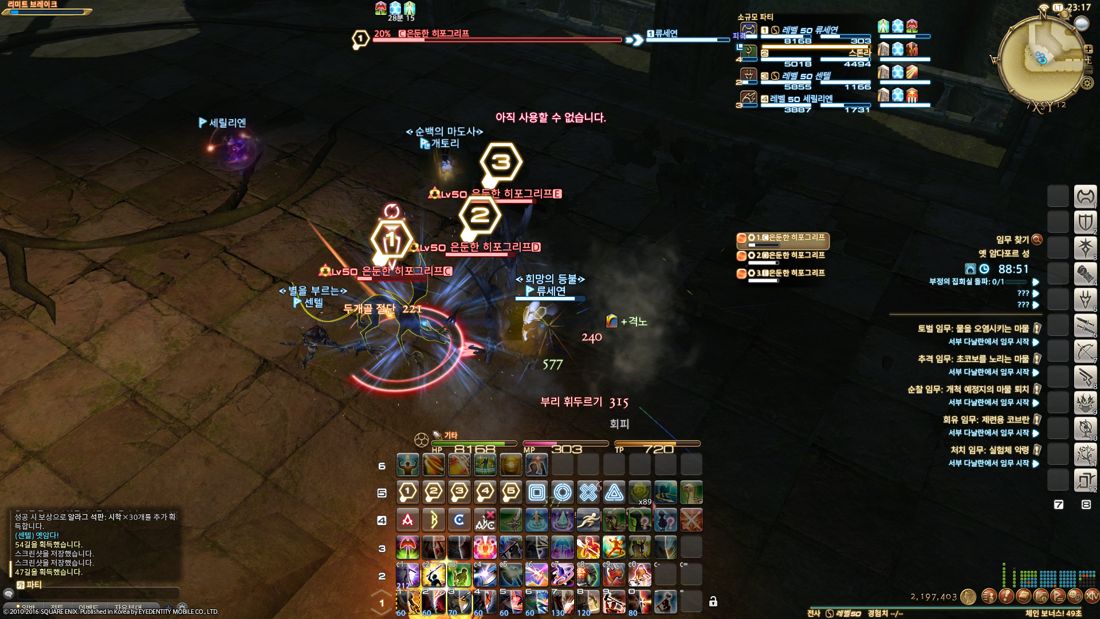
게임 핵심 요소
2013182002 강태규
2/6
탱커가 공격을 받아내고 딜러가 몬스터를 쓰러트리고 힐러가 파티원의 체력을 책임진다!

Slide 3
개발 계획
2013182002 강태규
8/10
1주차 | 리소스 및 자료 수집 | 게임 제작이 쓸 바닥,벽 캐릭터 리소스 수집. 던전 구조, 스테이터스 분석
 |  | 결과 : 던전이 너무 길어 간략화 하기로 변경. 일부 리소스가 해상도 변경 및 잘라내는 과정에서 흰 바탕 생김. 지인에게 의뢰 넣어서 제거 중(90%)
2주차 | 조작 구현 | 이동, 벽 충돌, 적에게 스킬 사용 구현.
 |  | 결과 : 벽 충돌 미 구현(90%)
3주차 | 적개심 시스템 구현 | 적개심 시스템 구현
 |  | 결과 : 바탕만 구현 (10%)
4주차 | AI 구현 | 파티원, 몬스터 AI 구현
 |  | 결과 : 목표로 한 범위의 행동은 구현했다.(100%)
5주차 | 중간점검 | 중간점검
6주차 | 던전 맵 구현 | 수집했던 던전 구현
7주차 | 스킬 구현 | 모든 스킬들 구현, 파티원 AI 수정
8주차 | 보스 패턴 구현 | 보스 패턴 구현
9주차 | 실시간 플레이 | 최대 개발 범위중 일시정지 가능한 실시간으로 구현
10주차 | 최대 개발 범위 구현 | 나머지 최대 개발 범위 개발 시도.
11주차 | 마무리 | 마지막 검토, 릴리즈

Slide 4
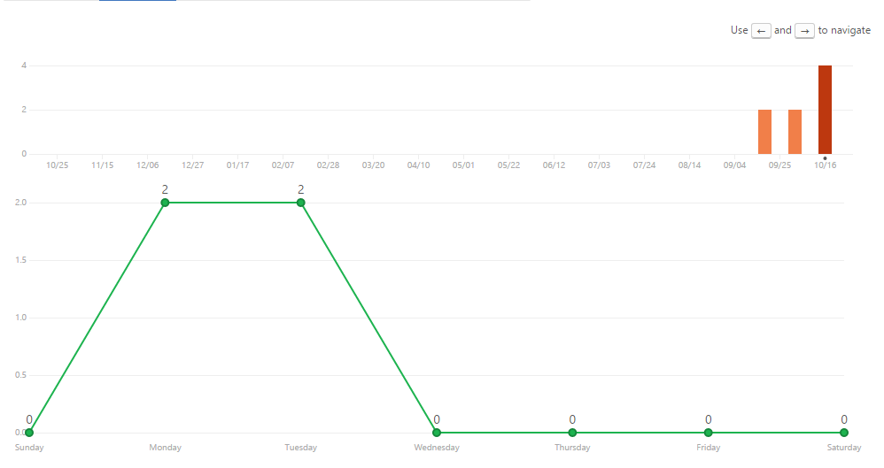
2013182002 강태규
4/6
커밋 그래프

Slide 5
발표가 끝났습니다. 감사합니다
2013182002 강태규
5/6
이미지 출처 : 파이널 판타지 14.

Slide 6
평가
2013182002 강태규
6/7
평가 항목 | 평가
발표자료에 포함할 내용을 다 포함 했는가? | A
게임컨셉이 잘 표현되었는가? | B
게임 핵심 메카닉의 제시가 잘 되었는가? | A
게임의 흐름이 잘 표현 되었는가? | C
개발 범위가 구체적이며 측정 가능한가? | A
개발 계획이 구체적이며 실행 가능한가? | B

